Slide 1
2D Game Programimg 기획
1945 – Strikers
양형배

Slide 2
1
2
3
Game
Function
Role Play
기반이 될 게임과
만들어야 할 컨텐츠 및 리소스
게임에 들어갈 기능들, 충돌
시간배분 및 일정

Slide 3
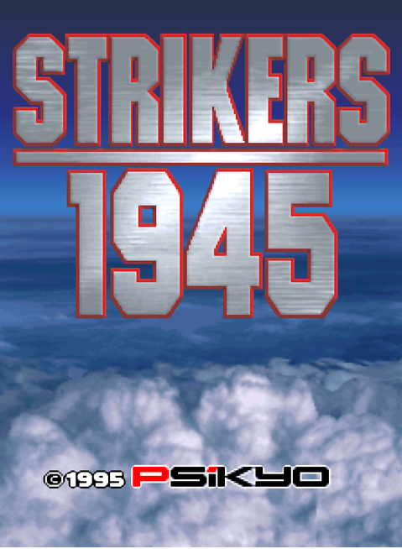
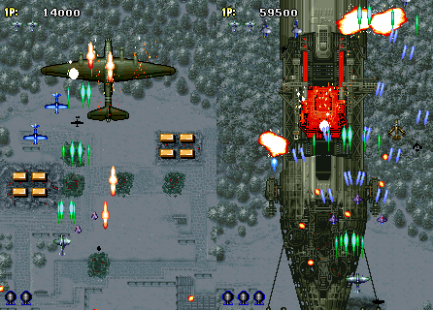
1
Game
기반이 될 게임과
만들어야 할 컨텐츠 및 리소스

Slide 4
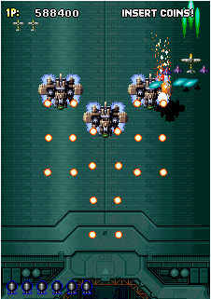
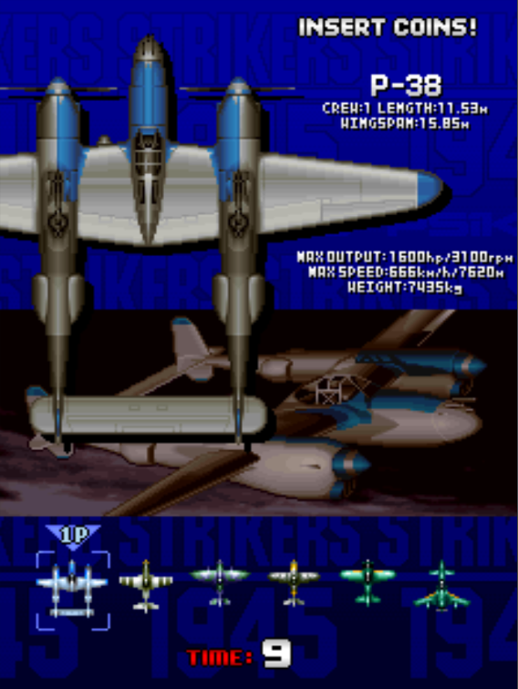
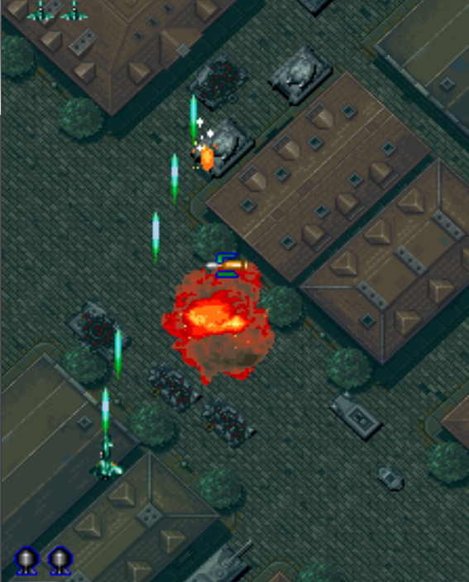
GAME
1945 - Strikers
1945 – Strikers
PC, Android and so on
1945의 컨셉으로 구현하여 진중한 원작을 다이나믹하게 연출한 슈팅 액션 게임.
이번 프로젝트에서는 게임의 첫 프롤로그를 목표로 제작한다.
참고 동영상 링크
https://www.youtube.com/watch?v=lbikzHecUyU

Slide 5
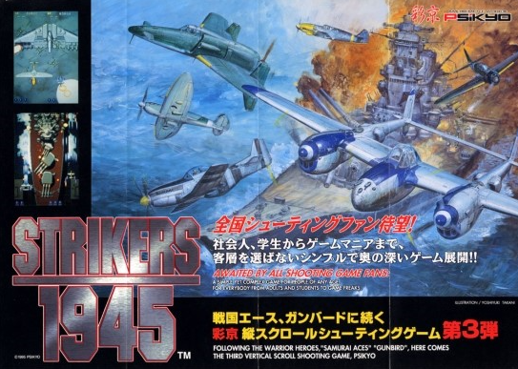
2
Function
출저 이미지 : http://blog.naver.com/dibain/220731632197
게임에 들어갈 기능들, 충돌

Slide 6
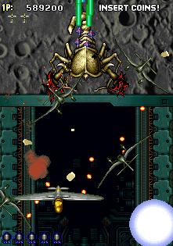
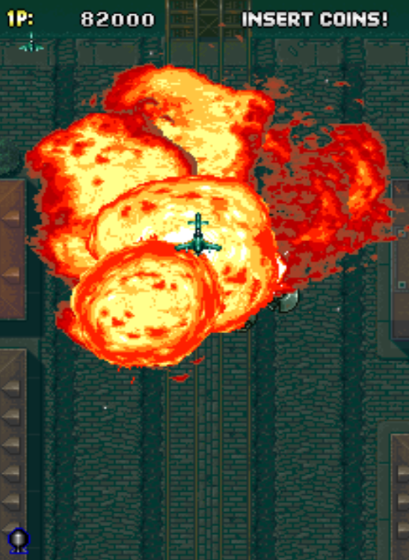
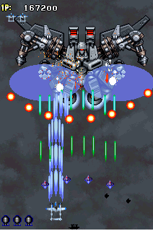
Function
전투기의 폭탄
1945 – Strikers
전투기의 폭탄 종류 2가지 구현.
폭탄 투하 상태일때의 플레이어 무적
역동적인 폭발
폭발의 사운드와 타격감,
충돌, 그리고 자연스러운 폭발이미지 구현
어려운 난이도
의 탄막
쉽지않은 탄막을 형성하여 플레이어의 경쟁심 유발.

Slide 7





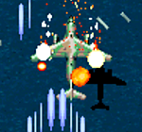
Function
UI
1945 - Strikers
플레이어의 하트 HP 와 폭탄갯수를 간결하고 명확하게 표현.
위성객체 및 아이템
위성객체는 일반 아이템
4개이상 획득시 하나씩 늘어남
* 일반아이템 획득시 미사일 범위 한줄 추가.
충돌처리
구 충돌로 하여 Distace를 구한 다음
Distance가 n 이하일때 충돌하는 방식,
충돌 시 충돌지점 이펙트 효과.

Slide 8
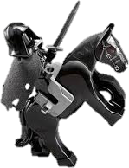
3
Role Play
시간배분 및 일정

Slide 9
Role Play
중요도
5%
최적화
이펙트효과
15%
1945 - Strikers
10%
리소스
10%
AI
Object
15%
5%
UI
20%
탄막
Animation
20%

Slide 10
1주차 | 수집 및 스크롤링 | 리소스 수집과 통맵을 통한 스크롤링
2주차 | 오브젝트 애니메이션 | 아군과 적군의 비행기의 움직힘 애니메이션
3주차 | 플레이어 총알 및 충돌 | 총알의 발사속도와 WINCX, WINCY이상의 총알삭제
4주차 | 중간점검 | 플레이어의 총알점검 및 폭탄구현
5주차 | UI와 최적화 | 플레이어의 목숨과 폭탄추가 UI제작
6주차 | 이펙트효과 | 충돌 된 지점 이펙트 형성
7주차 | 세밀한 이펙트효과 | 충돌 되었을 때 재가 날리는 이펙트 형성
8주차 | 중간보스 프로토타입 | 중간보스의 이미지와 움직임, 탄막 형성
9주차 | Stage1 최종보스 및 탄막 | 최종보스의 이미지와 움직임, 탄막형성
10주차 | Stage2 시행 | Stage 1보다는 좀더 빠른 탄막과 총알로 난이도 상승
11주차 | 최종 마무리 및 최적화 | 여러가지 버그 수정 및 마무리와 최적화
Role Play
1945 – Strikers
일정표

Slide 11
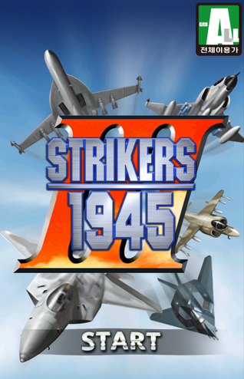
THANK YOU
2D Game Programimg 기획
1945 - Strikers

